Slide 1
Introdução a Ponteiros
Profa Éverlin Costa Marques
Algoritmos
UDESC
2020/1

Slide 2
Ponteiros em C
Em C, um ponteiro é uma variável que guarda uma referência a outra variável .
Isto é, o valor de um ponteiro é o endereço de uma outra variável.
Se o valor de um ponteiro p é o endereço de uma variável X, então dizemos que p aponta para X.

Slide 3
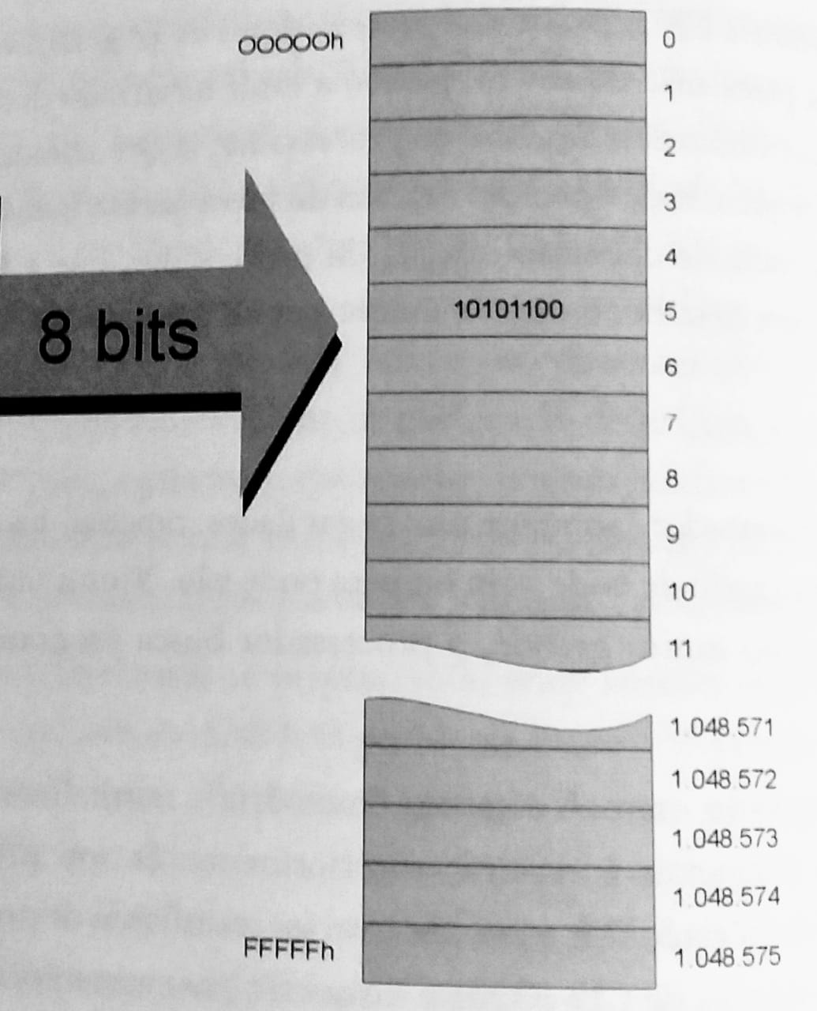
Ponteiros: o que são ?
Num computador, cada variável é guardada em uma certa posição da memória.
No lado, uma representação didática de RAM
Figura : Como funciona a memória. Fonte: Torres, 2001[5]

Slide 4
Ponteiros: por que usar ?
Para transmitir uma grande quantidade de dados entre diferentes partes do programa
  — em vez de fazer uma cópia dos dados e transmitir a cópia.
  — o processo de duplicar os dados gasta tempo de processamento e espaço na memória.

Slide 5
Ponteiros: por que usar ?
Para realizar passagem por referência em C
  — numa função, a variável do parâmetro de entrada deve ser alterado e ter essa alteração mantida no int main()
  — fazer uma cópia da variável não é suficiente, requer acessar o endereço da variável para alterar o valor de forma efetiva

Slide 6
Ponteiro: como usar ?
Declarar o ponteiro e atribuir valor a ele.
A variável pt é um ponteiro para int e recebe o endereço da variável count do tipo int.
Ou seja, pt vai receber o endereço de um valor int.
int count=10; int *pt; pt=&count;

Slide 7
Ponteiros: como usar ?
O ponteiro deve ser do mesmo tipo da variável que vai ser atribuída a ele.
“No C, quando declaramos ponteiros, informamos ao compilador para que tipo de variável vamos apontá-lo. Um ponteiro int aponta para um inteiro, isto é , guarda o endereço de um inteiro.”
Fonte: https://www.pucsp.br/~so-comp/cursoc/c.html

Slide 8
Ponteiro: como usar ?
A declaração de ponteiro é indicada pelo *
Veja sobre tipos e tamanho de bytes em https://pt.wikibooks.org/wiki/Programar_em_C/Tipos_de_dados
RAM
10
20
int count=10; int *pt; pt=&count;
count
2000
count
count
2001
2002
2003
2004

Slide 9
Ponteiro: como usar ?
A declaração de ponteiro é indicada pelo *
Veja sobre tipos e tamanho de bytes em https://pt.wikibooks.org/wiki/Programar_em_C/Tipos_de_dados
RAM
10
20
int count=10; int *pt; pt=&count;
count
2000
count
count
2001
2002
2003
pt
2004

Slide 10
Ponteiro: como usar ?
A declaração de ponteiro é indicada pelo *
Veja sobre tipos e tamanho de bytes em https://pt.wikibooks.org/wiki/Programar_em_C/Tipos_de_dados
RAM
10
20
int count=10; int *pt; pt=&count;
count
2000
count
count
2001
2002
2003
pt
2004

Slide 11
Sugestão de leitura
https://www.pucsp.br/~so-comp/cursoc/aulas/c630.html
No C, a indexação começa com zero.
Ao pegar o valor do primeiro elemento de um vetor:
*nome_da_variável equivale a nome_da_variável[0]

Slide 12
Referências
[1]https://www.ime.usp.br/~pf/algoritmos/aulas/pont.html. Acesso em agosto de 2020.
[2]https://www.inf.pucrs.br/~pinho/PRGSWB/Ponteiros/ponteiros.html. Acesso em agosto de 2020.
[3]https://www.geeksforgeeks.org/pointers-in-c-and-c-set-1-introduction-arithmetic-and-array/. Acesso em setembro de 2020.
[4] http://fig.if.usp.br/~esdobay/ . Acesso em agosto de 2020.
[5] Torres, G. Hardware – Curso Completo. Ed. Axcel Books do Brasil. 4ª. edicao. Rio de Janeiro, 1991.
[6] Schildt, H. - C Completo e Total { capítulo 5} . Makron Books do Brasil. 3ª. edição. São Paulo, 1996.

